Slide 1
PROYECTO ANALÍTICO YOUNG PROFESSIONAL DATA
Presentado por:
Luis Alejandro Buitrago Rincón
28 de Febrero de 2019

Slide 2
BASE DE DATOS ID
1. Identificación del problema
2. Entendimiento de los datos, organización, definiciones
3. Exploración de los datos.
4. Procesamiento de los datos
5. Conclusiones y Recomendaciones

Slide 3
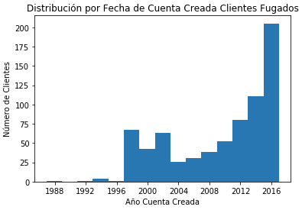
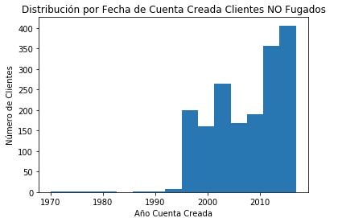
BASE DE DATOS ID ‘Fecha_Alta’

Slide 4
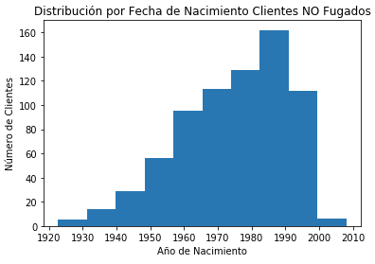
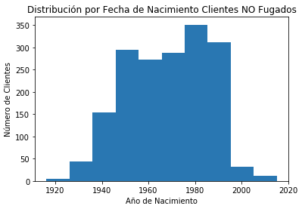
BASE DE DATOS ID ‘Fecha_Nacimiento’

Slide 5
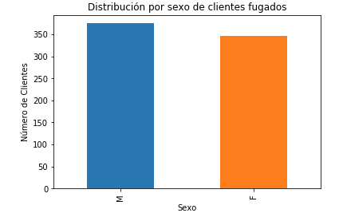
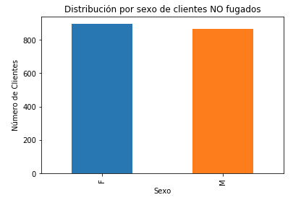
BASE DE DATOS ID ‘SEXO’

Slide 6
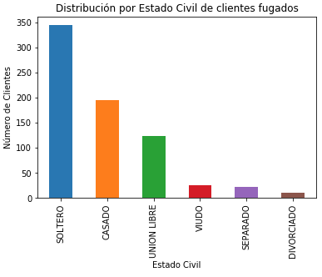
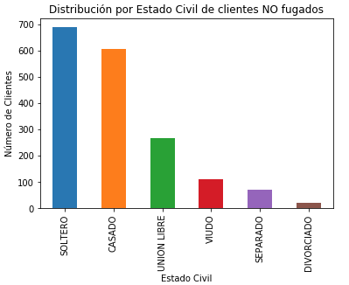
BASE DE DATOS ID ‘ESTADO CIVIL’

Slide 7
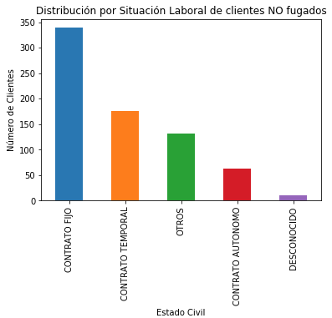
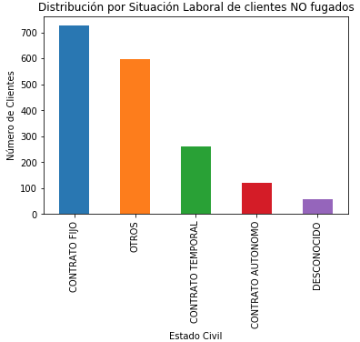
BASE DE DATOS ID ‘ESTADO CIVIL’

Slide 8
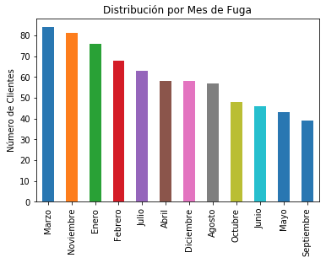
BASE DE DATOS ID ‘MES DE FUGA’

Slide 9
BASE DE DATOS MOVIMIENTOS
1. Identificación del problema
2. Entendimiento de los datos, organización, definiciones
3. Exploración de los datos.
4. Procesamiento de los datos
5. Conclusiones y Recomendaciones

